Slide 1
МБДОУ « Лямбирский детский сад №3 комбинированного вида»
У СОЛНЫШКА В ГОСТЯХ
Подготовили: Тумайкина В.Н
Чуракова О.Р

Slide 2
СУТКИ
Дальше, дальше день бежит
Нам пословица гласит:
«Долог день до вечера,
Когда делать не чего»
Ну, а вечером, ребята,
Все окутает прохлада
Солнцу отдых тоже нужен
А ребятам вкусный ужин
Ночью на небе луна
Очень строгая она:
Наблюдает - Все ли
Улеглись в постели?
Закрывайте глазки
Пусть вам снятся сказки
От утра и до утра
Сутки знает детвора.
Утром солнышко встает,
Спать ребятам не дает!
Ну-ка, дети, подымайтесь,
Заряжайтесь, умывайтесь
Аккуратно одевайтесь
И за завтрак принимайтесь.
В полдень солнышко в зените
У него лучи, как нити,
Землю щедро согревают
Всех обедать приглашают

Slide 4
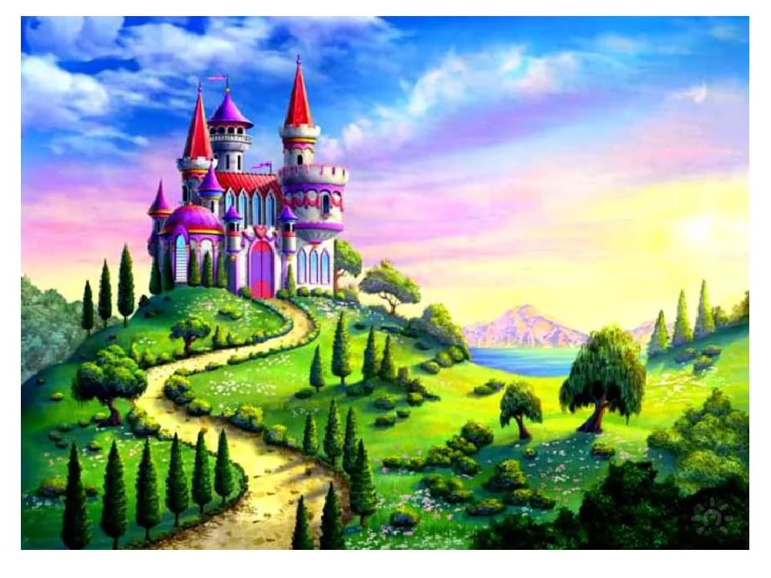
ЦАРСТВО ГЕОМЕТРИЧЕСКИХ ФИГУР

Slide 5
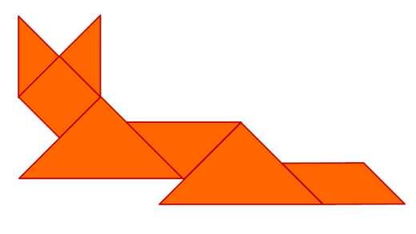

Slide 6
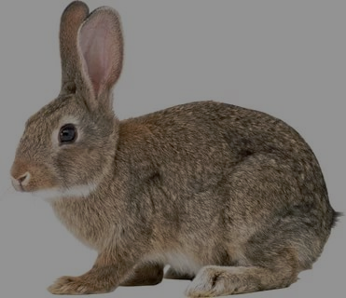
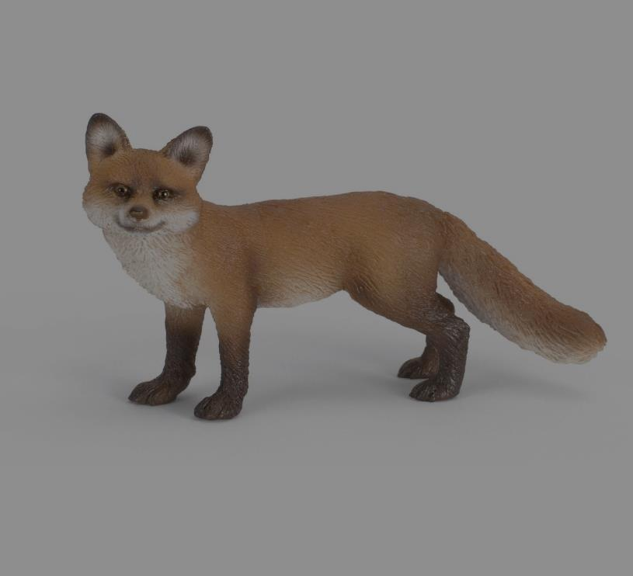
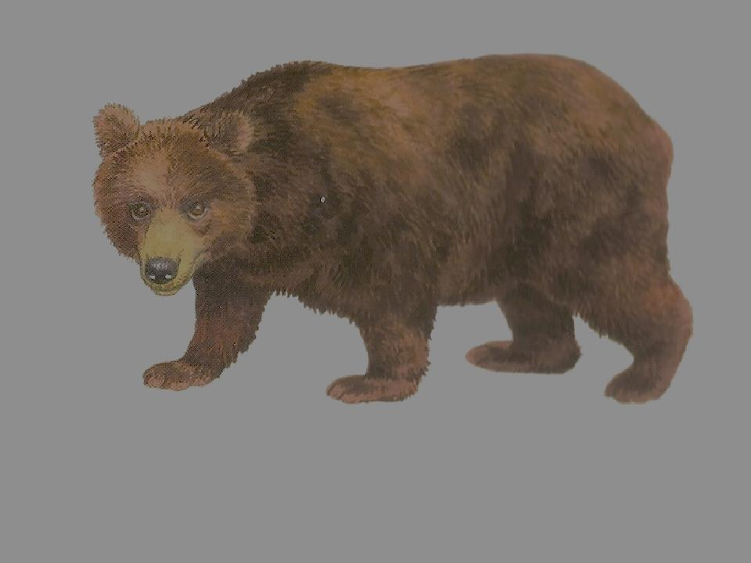

Slide 7
ИГРА «ЧТО ЛИШНЕЕ?»

Slide 8
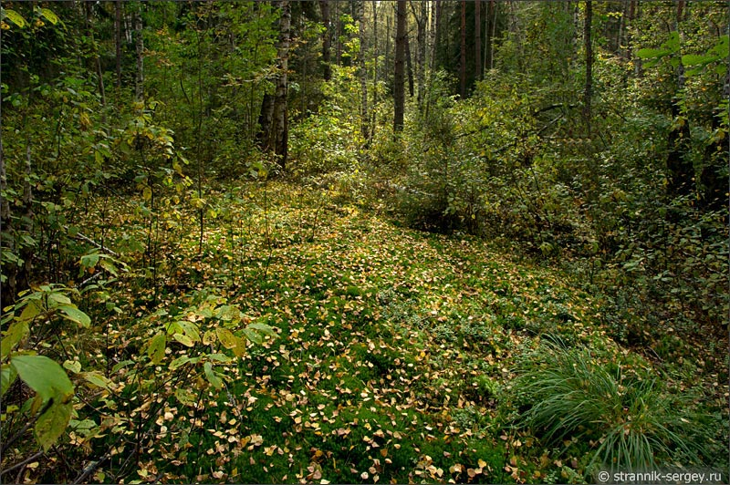
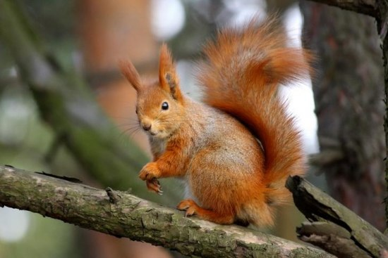
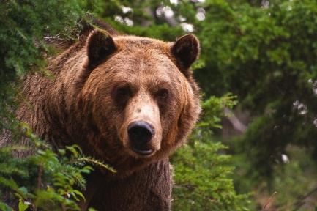
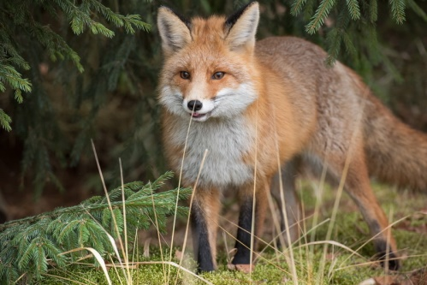
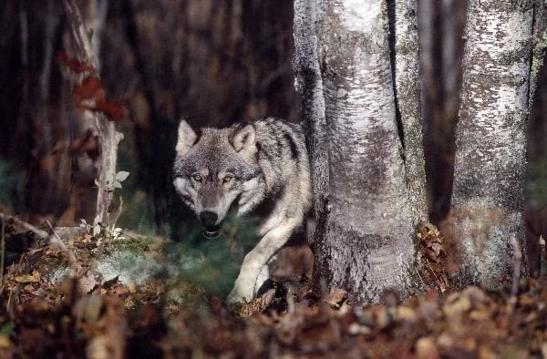
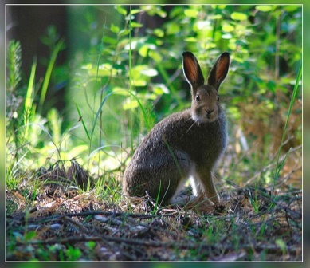
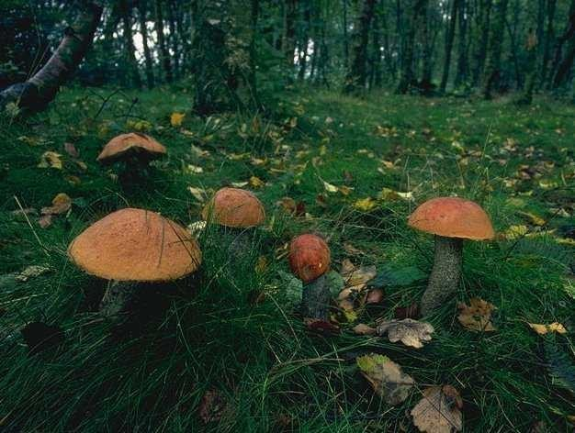
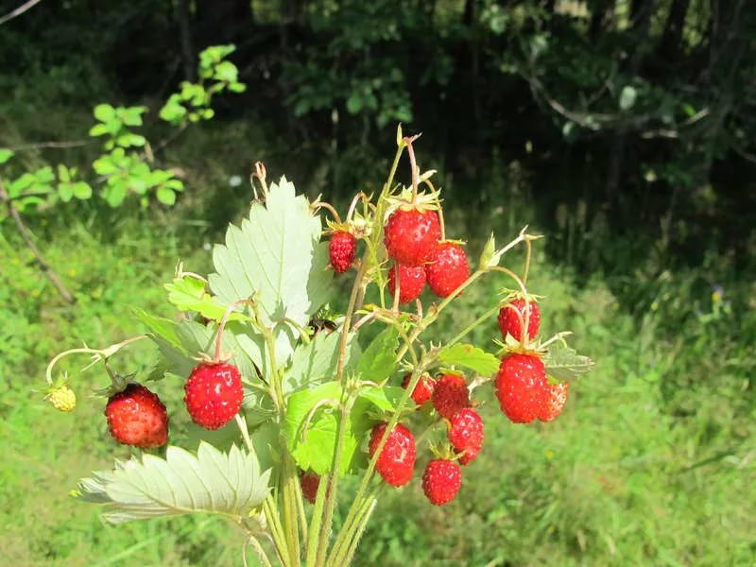
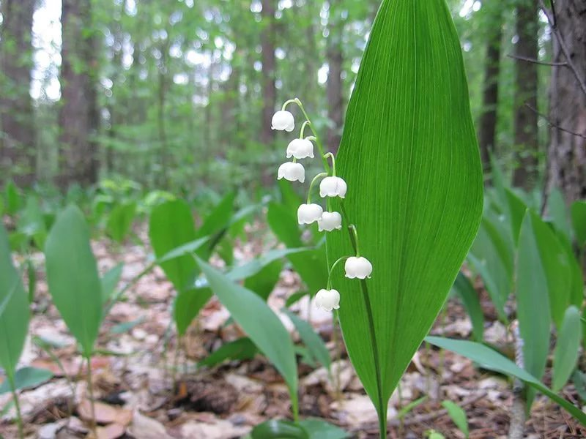

Slide 9
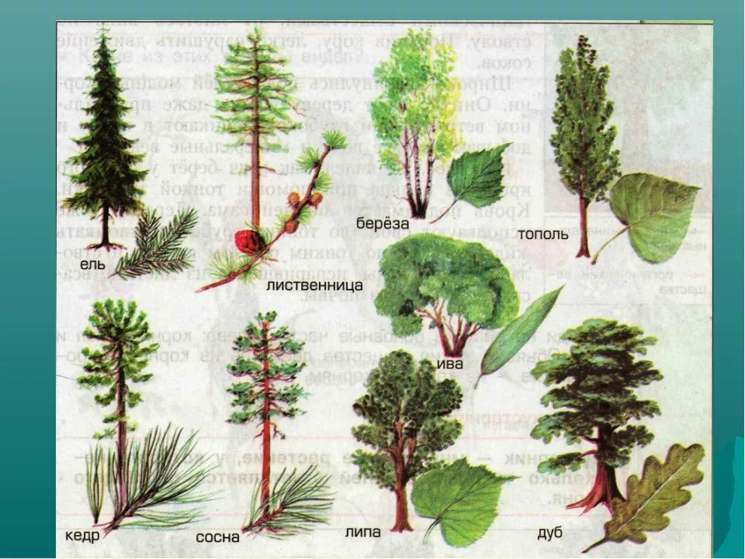

Slide 12
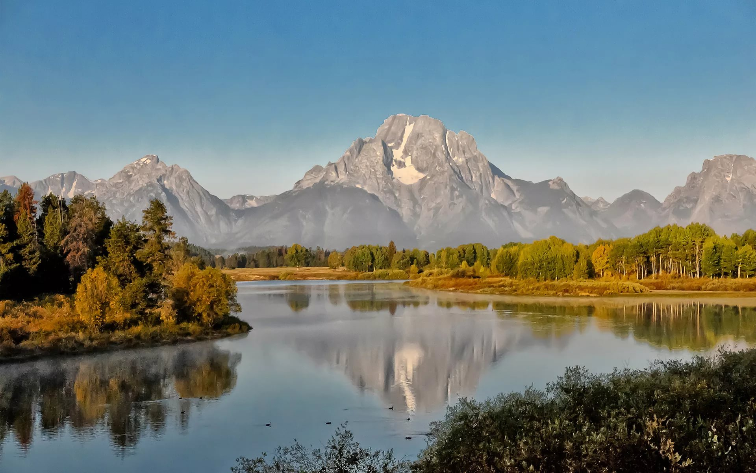

Slide 13
СПАСИБО ЗА ВНИМАНИЕ

